Slide 1
Модель стратегической точки безубыточности как инструмент управления стоимостью компании
Вашакмадзе Теймураз
Основатель и руководитель фин-модель.ру

Slide 2
Анализ безубыточности
Бухгалтерский подход vs. Финансовый подход
Бухгалтерский подход
Финансовый подход
Точка безубыточности – это тот объем производства при котором NI = 0
Точка безубыточности – это тот объем производства при котором ROE = Re
Создание прибыли
Создание стоимости

Slide 3
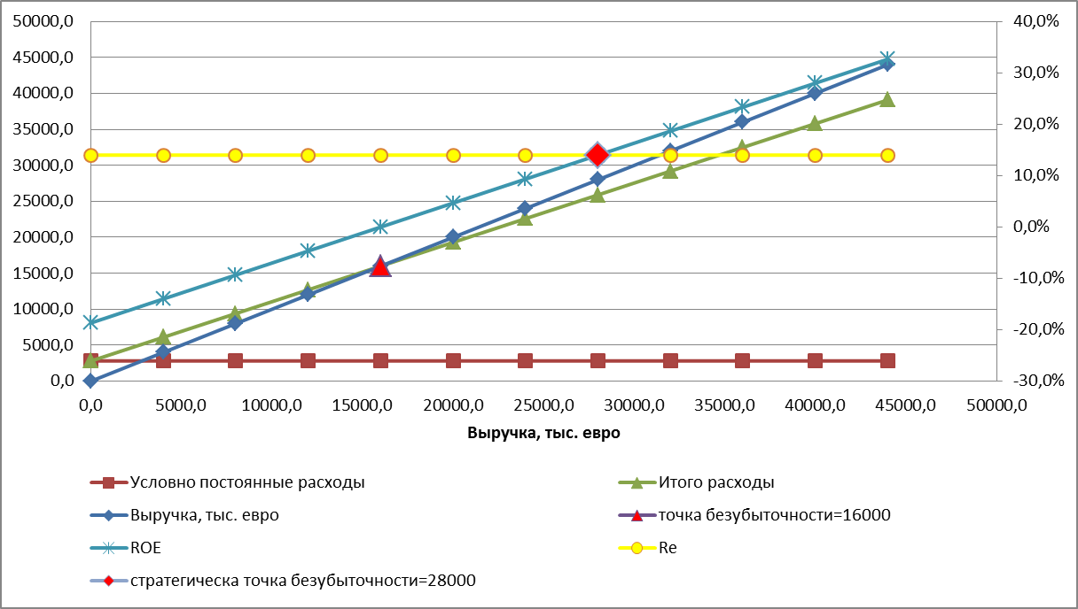
Стратегическая и обычная точки безубыточности
Стратегическая точка безубыточности
Простая точка безубыточности

Slide 4
Кейс: почему один из международных лидеров рынка ПВХ свернул производство в России?
Международный лидер рынка ПВХ решил выйти на российский рынок путем строительства собственного завода по производству ПВХ. Аргументы были таковы: на быстрорастущем рынке ПВХ в России собственное производство позволит создать и реализовать конкурентные преимущества.
Рынок ПВХ в России – 400 млн. евро
Инвестиции – 15 млн. евро equity
Требуемая доходность на собственный капитал – 14%
Бизнес-модель:
Централизованные закупки с целью исключить вероятность «серых» операций со стороны российского менеджмента;
Организация 100% импорта сырья из Европы для контроля качества выпускаемой продукции.
Доля переменных расходов в выручке составила 82,5%;
Постоянные расходы — 2,8 млн. евро в год.
Финальная себестоимость продукции была сравнима с ценой реализации аналогичного продукта конкурентов в рознице.
Выручка 10 млн. евро

Slide 5
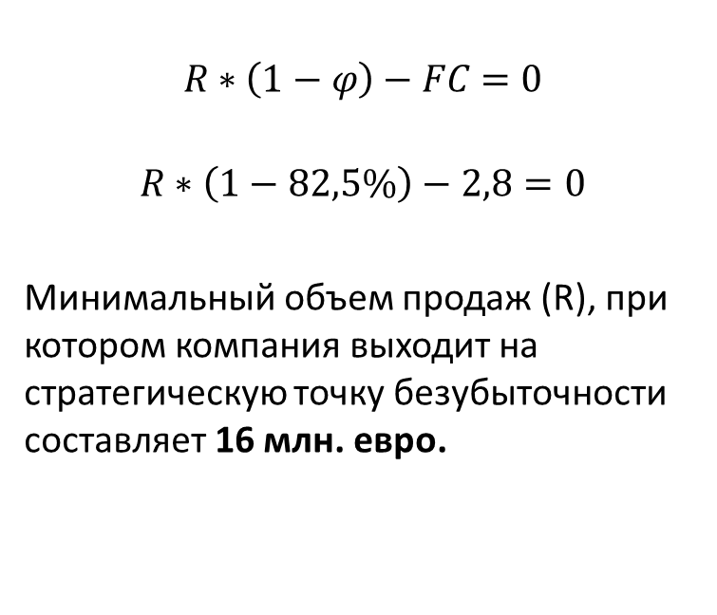
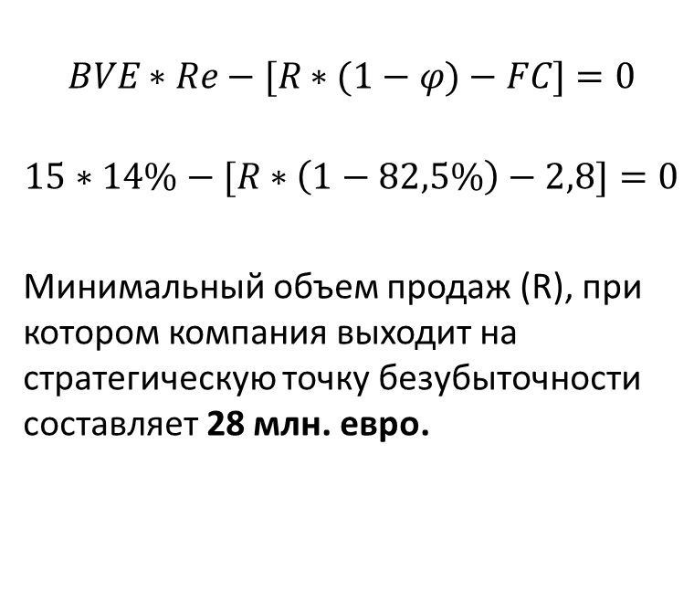
Расчет стратегической и простой точек окупаемости показывает, что компания не сможет достигнуть продаж 28 млн. евро без кардинальной перестройки бизнес модели
Модель простой точки окупаемости
Модель стратегической точки окупаемости
$$R∗\left(1−φ\right)−FC=0$$
$$R∗\left(1−82,5\%\right)−2,8=0$$
Минимальный объем продаж (R), при котором компания выходит на стратегическую точку безубыточности составляет 16 млн. евро.
$$BVE∗Re−[R∗(1−φ)−FC]=0$$
$$15∗14\%−[R∗\left(1−82,5\%\right)−2,8]=0$$
Минимальный объем продаж (R), при котором компания выходит на стратегическую точку безубыточности составляет 28 млн. евро.

Slide 6
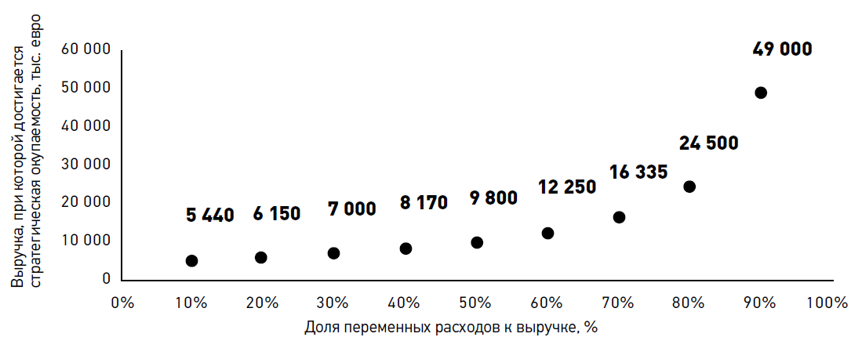
Анализ чувствительности стратегической точки окупаемости

Slide 7
Почему международная компания при оценке инвестиционного проекта не увидела этот риск?
Ошибка заключается в том, что компания изначально рассчитывала, что премиум сегмент рынка ПВХ является емким и быстрорастущим.
Компания допустила 2 фундаментальные ошибки:
  Некорректная оценка потенциала сегмента рынка.
  Спроектированная бизнес модель не была достаточно гибкой, чтобы работать в другом сегменте рынка.

Slide 8
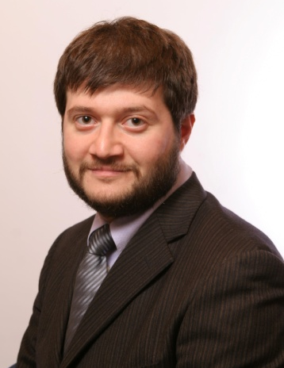
Profile
Теймураз Вашакмадзе
Основатель и руководитель фин-модель.ру (www.fin-model.ru)
Я, Теймураз Вашакмадзе, являюсь профессионалом в области финансов и инвестиций с девятилетним опытом работы.
Помимо развития собственного проекта, я сотрудничаю на разных проектах со следующими инвестиционными бутиками:
- Centmillion AG (компания занимается доверительным управлением и инвестиционным консалтингом);
- RGG Capital (компания занимается финансовым консультированием слияний и поглощений и привлечением инвестиций).
Свою карьеру я начал как аналитик отдела финансового инжиниринга в компании Еврофинансы, далее перешел в крупнейшую российскую игорную компанию Джекпот, где в течение полугода занял позицию начальника отдела финансового анализа. После Джекпота, я присоединился к крупнейшей российской консалтинговой компании Strategy Partners.
Кроме профессиональной деятельности я занимаюсь преподавательской деятельностью. Я являюсь одним из ключевых профессоров по финансам в лидирующей бизнес школе России в ИБДА РАНХиГС при Президенте РФ. Также я являюсь приглашенным профессором в Kyiv Mohyla Business School (Украина) и в Cameron School of Business UNCW(США).
Область научных интересов: управление стоимостью компании, оценка стоимости бизнеса и инвестиционный менеджмент.
Основные компетенции:
- оценка бизнеса
- финансовое моделирование
- M&A advisory
- инвестиционный и финансовый анализ
Контакты:
www.fin-model.ru
tv@fin-model.ru
+7 925 585 63 08

